Slide 1
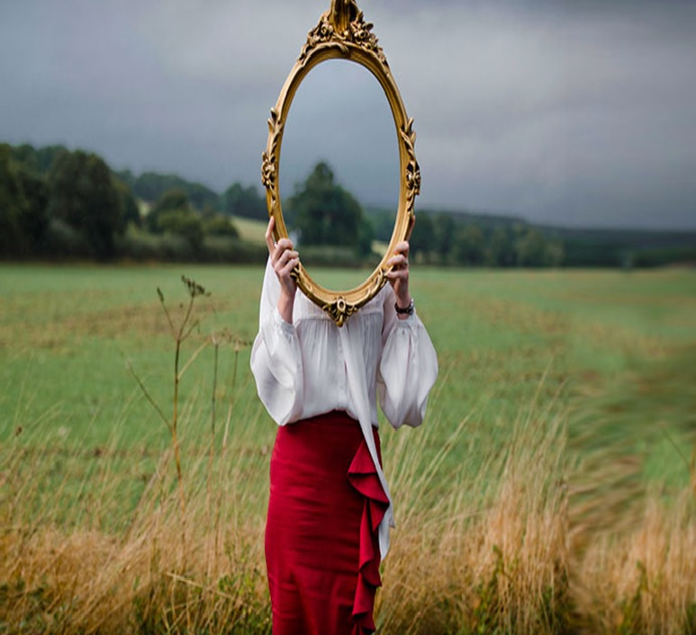
Com quem você se parece?
Pastoral Estudantil APV- Pr. Duary Domene

Slide 2
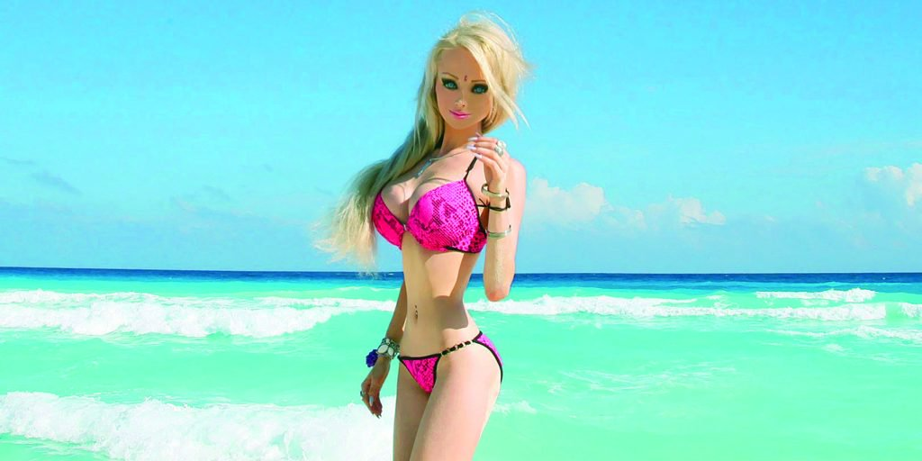
Notes:
A ucraniana é uma das mais famosas fãs da boneca Barbie. Ela já fez dezenas intervenções cirúrgicas para se parecer com a boneca.

Slide 3
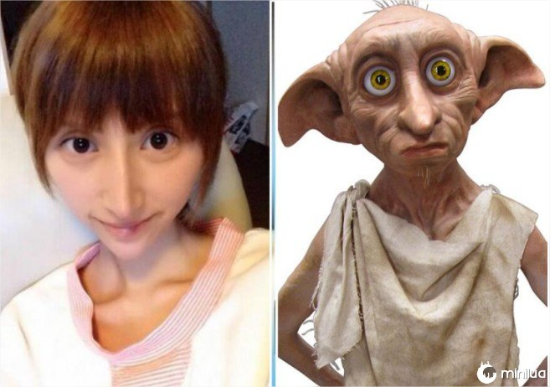
Rinana Nanase – Dobby. Com a firme intenção de se assemelhar a Dobby, o elfo doméstico da saga Harry Potter, esta menina recorreu várias vezes ao cirurgião plástico para afinar a mandíbula e o nariz.

Slide 4
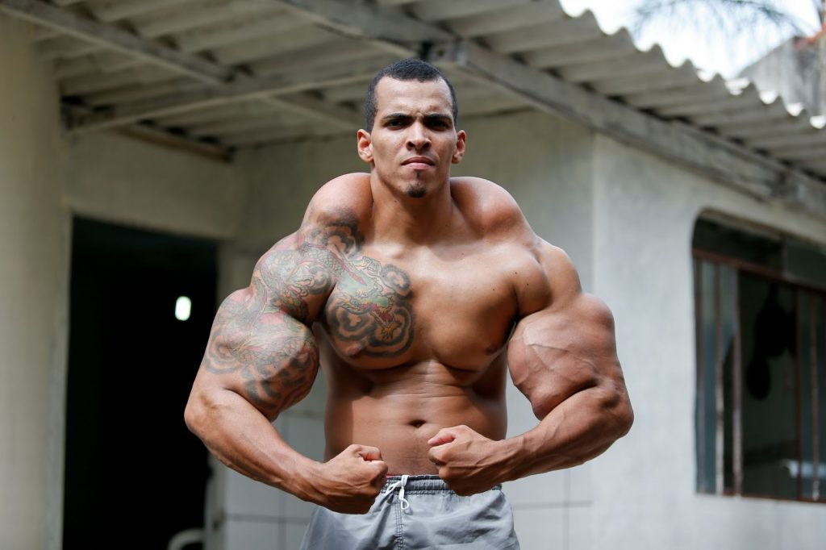
Notes:
Para ficar parecido com o Incrível Hulk, Romário, de 25 anos, injetava uma mistura de álcool com óleo nos braços

Slide 5
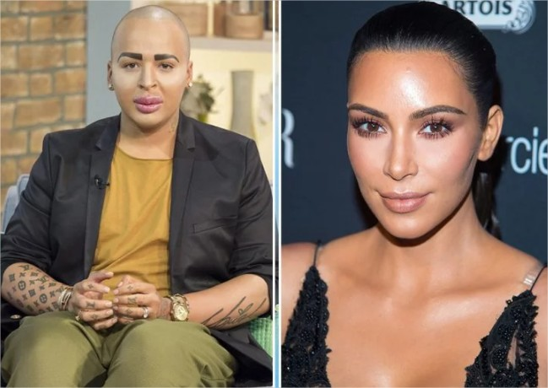
Jordan James Parke – Kim Kardashian .Este jovem americano de 23 anos ainda está determinado a se parecer com Kim Kardashian. Embora já tenha gastado mais de 124.000 mil dólares, os resultados não são gratificantes, o jovem diz que, com um pouco mais de cirurgia, ele pode se parecer mais com seu ídolo.

Slide 6
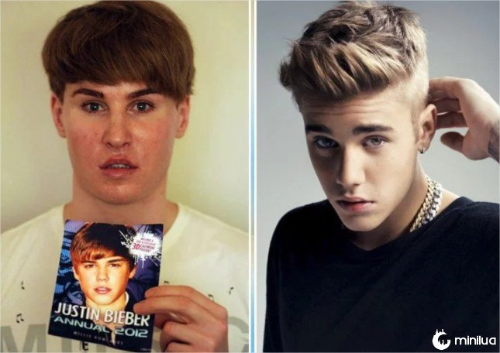
Toby Sheldon – Justin Bieber. Este homem de 33 anos, queria se tornar Justin Bieber. Para isso, gastou mais de 100 mil dólares em várias cirurgias, implantes de cabelo, cirurgia de olhos, nariz e boca.

Slide 7
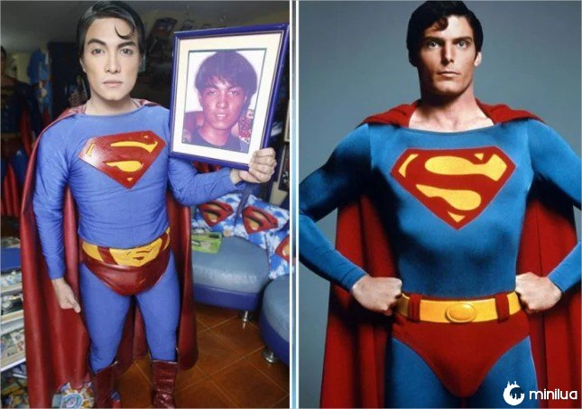
Herbert Chávez – Superman. Este filipino gastou cerca de 66 mil dólares em cirurgias estéticas, como clareamento da pele, implantes peitorais, operações no nariz e lipoaspiração para se parecer com o ídolo: Superman.

Slide 8
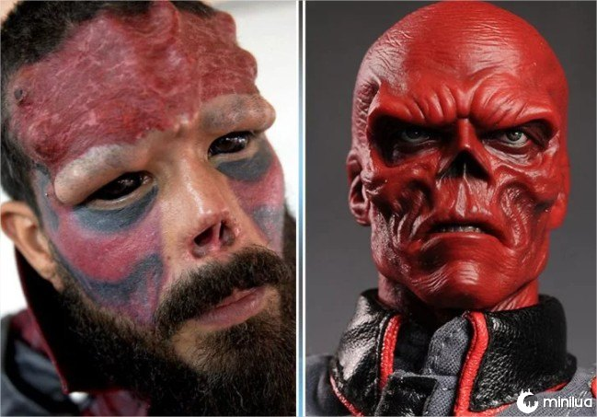
. Henry Damon – Crânio vermelho. Este menino e sua obsessão por se parecer com um dos vilões de Marvel o levaram a realizar várias cirurgias plásticas: ele cortou o nariz, implantou sua testa e sobrancelhas, além disso, ele tatuou o rosto de vermelho para Parece Red Skull.

Slide 9
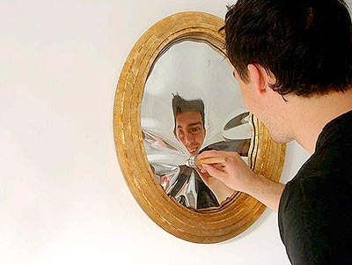
Notes:
Com quem você se parece??

Slide 10
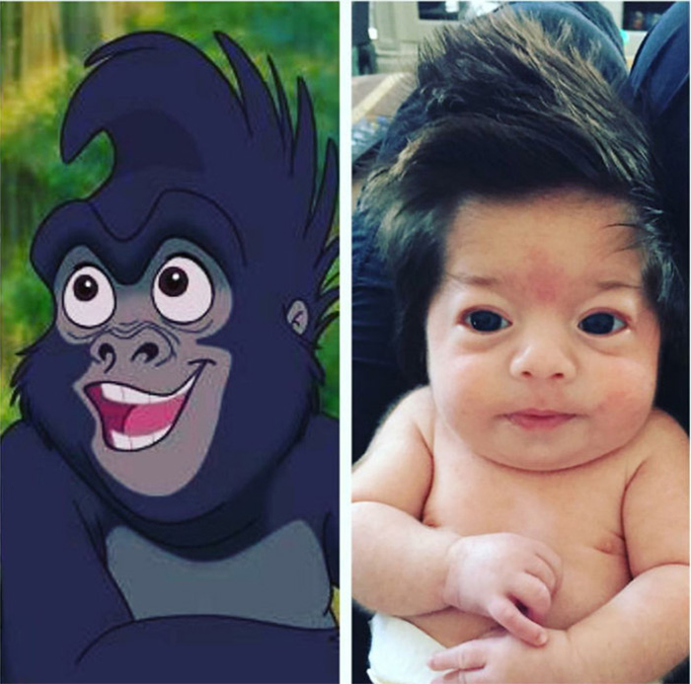

Slide 11
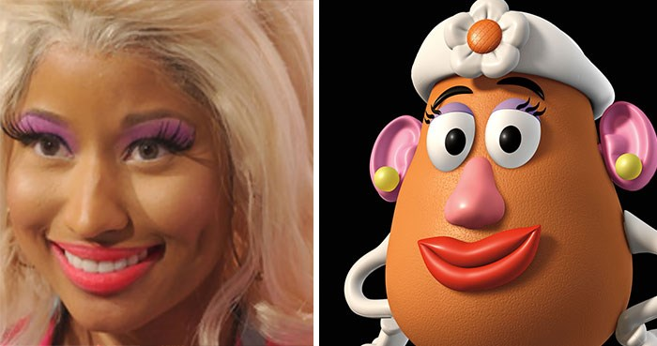

Slide 12
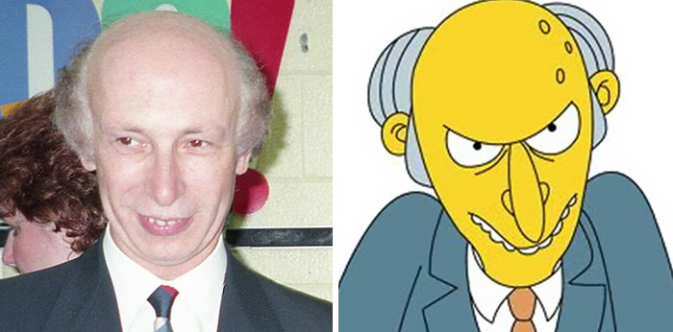

Slide 13
?

Slide 14
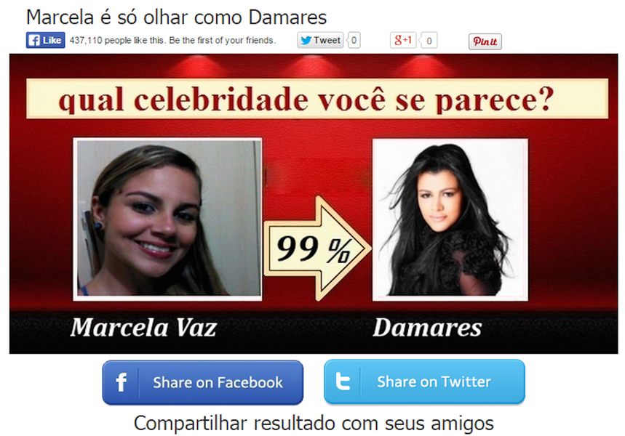
Notes:
Existem alguns testes por ai....

Slide 15
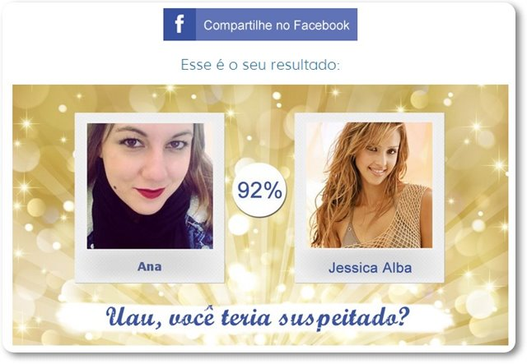

Slide 16
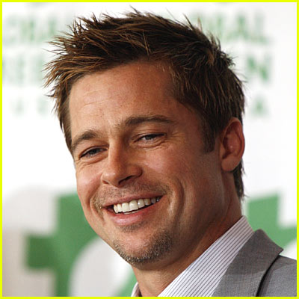

Slide 17
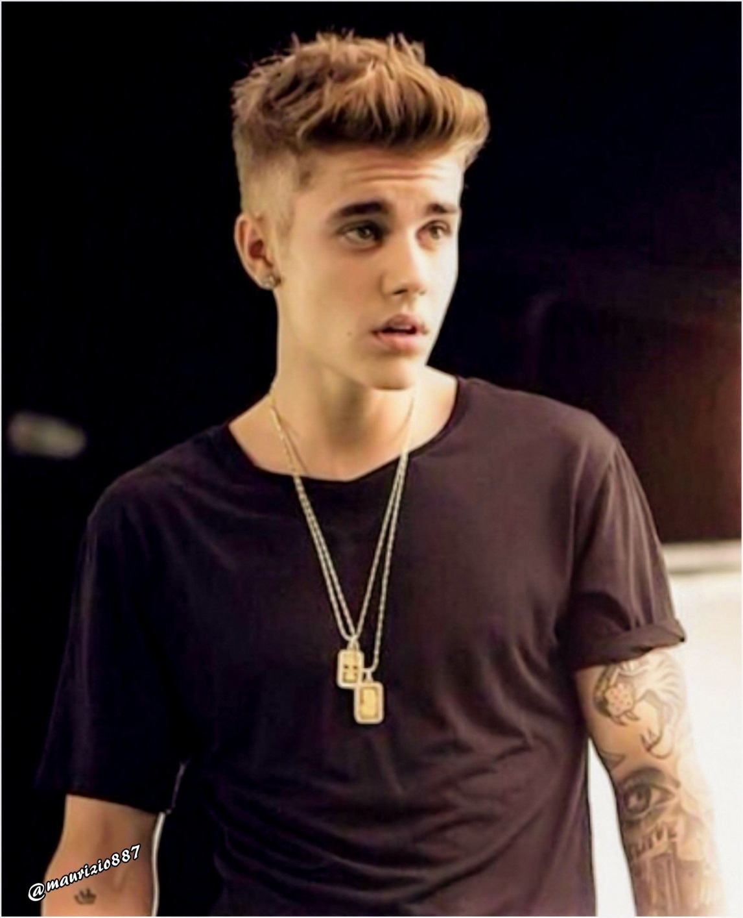
?

Slide 18


Slide 19
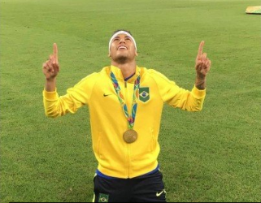

Slide 20
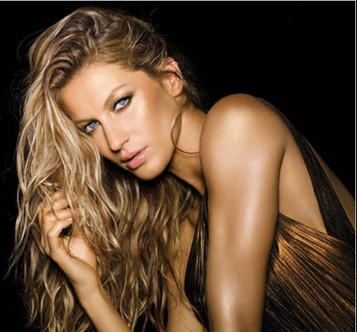

Slide 21
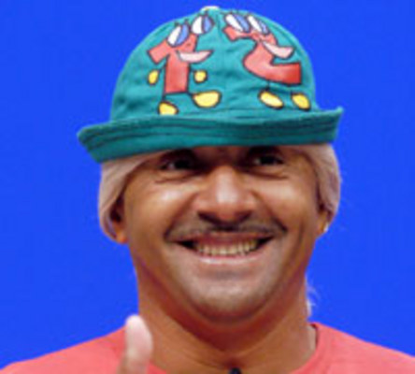
****foto do tiririca

Slide 22
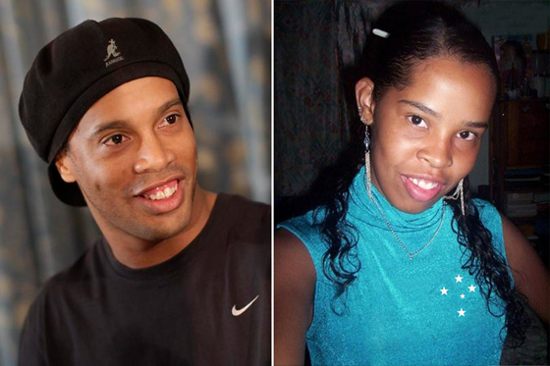

Slide 23
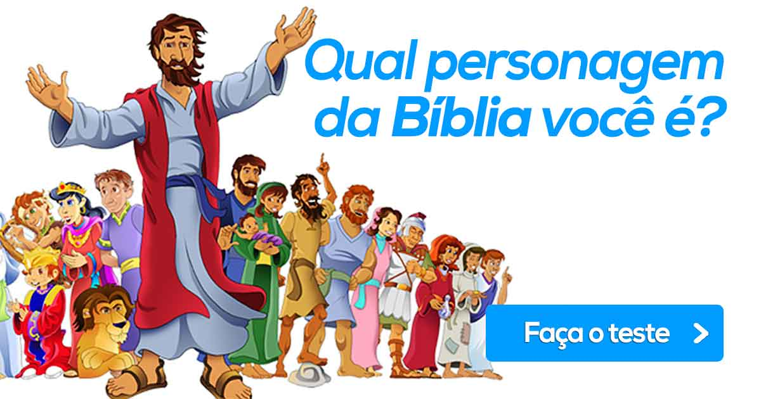

Slide 24
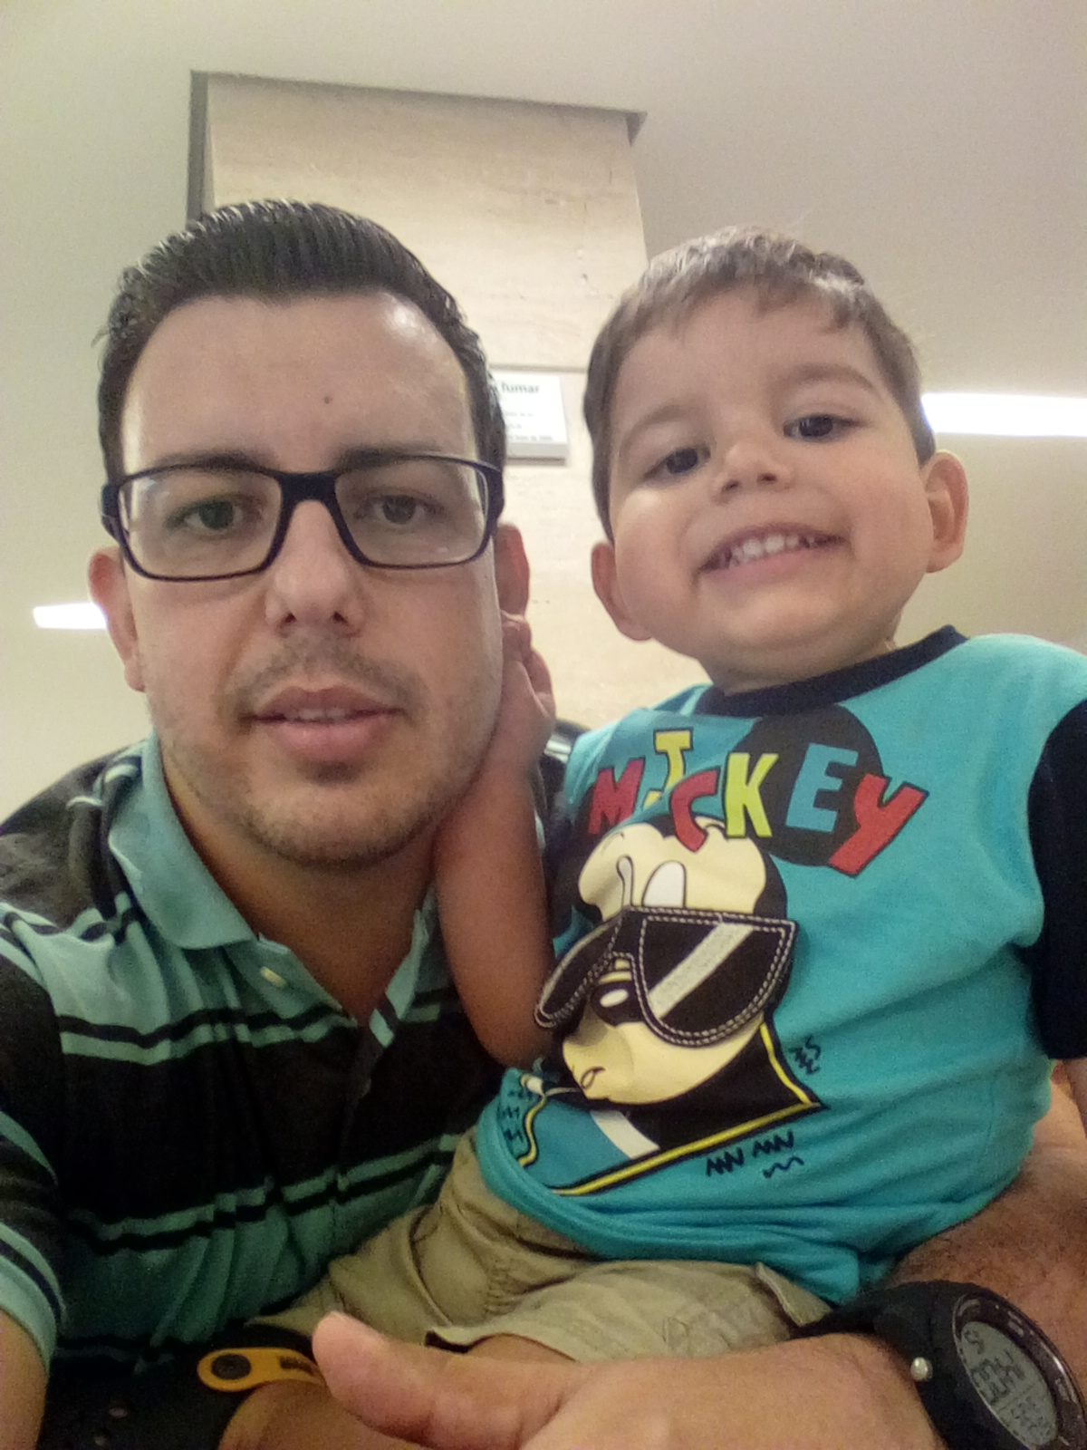
Notes:
Esse é meu filho. Dizem que ele se parece comigo. Sera?

Slide 25
“As coisas se parecem com seus donos”
Notes:
Dizem que as coisas se parecem com seus donos, será isso verdade?

Slide 26
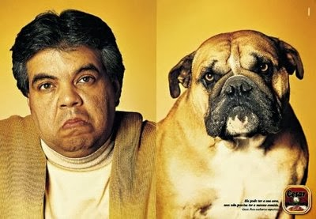

Slide 27
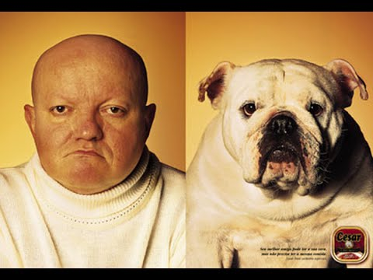

Slide 28
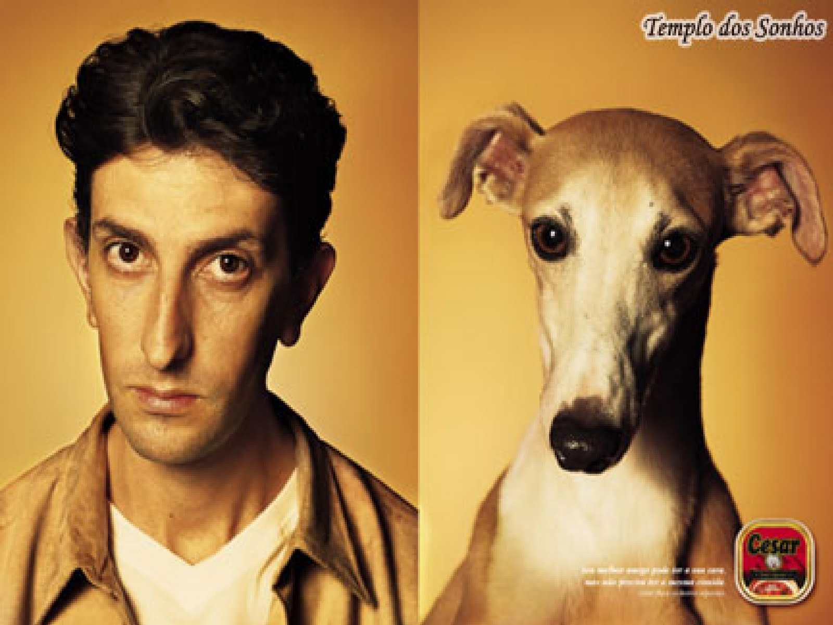
****Fotos de cachorros parecidos com seus donos

Slide 29
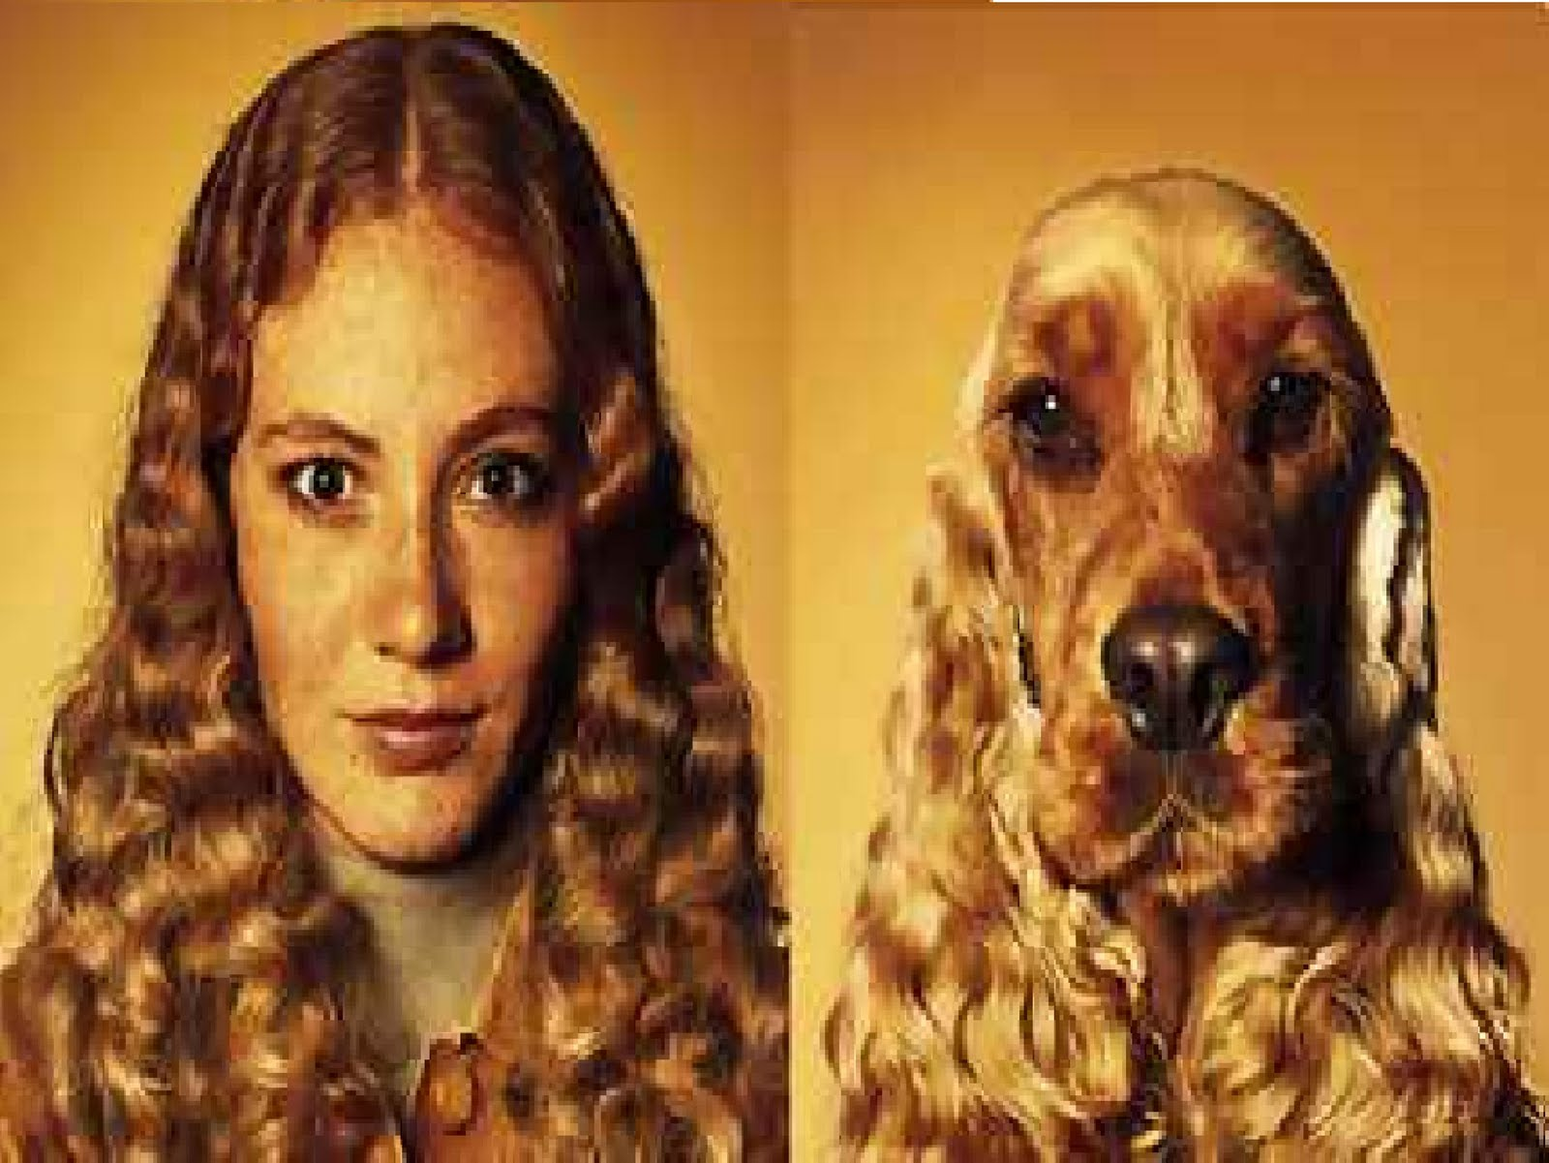
****Fotos de cachorros parecidos com seus donos

Slide 30
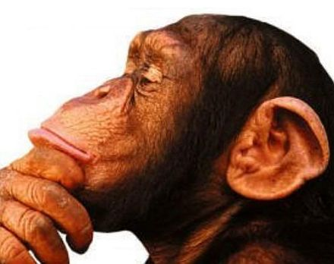
********Foto de um macaco
Notes:
Dizem que nos, os humanos, se parecemos com o macaco porque viemos do macaco. Será isso uma verdade?

Slide 31
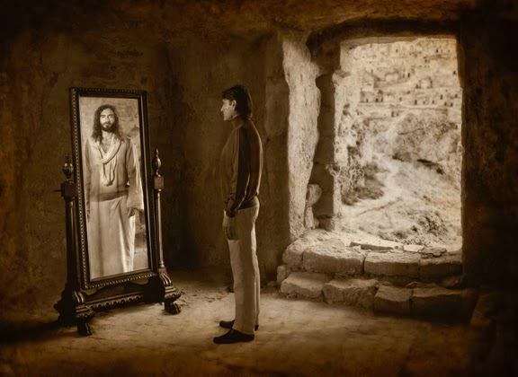
Notes:
Com quem você se parece?

Slide 32
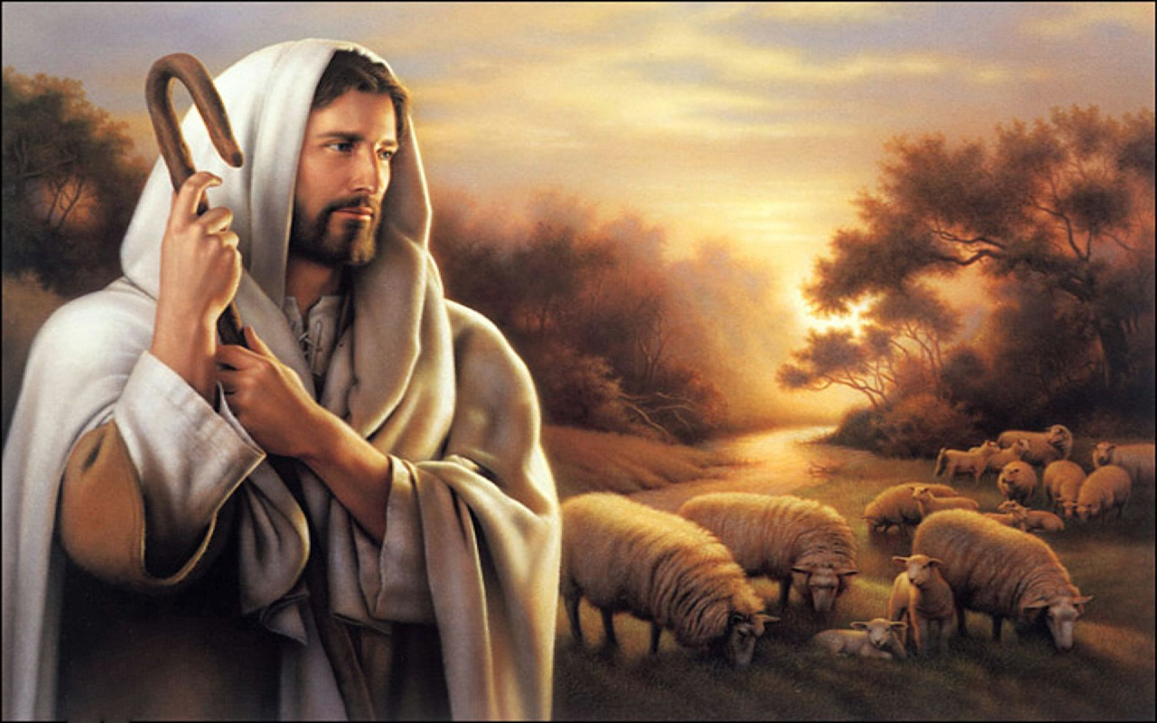
Notes:
Você se parece com Cristo, mas não deveria ser só na fisionomia, mas também no caráter.

Slide 33
Genesis 1:26 e 27
“e disse DEUS: façamos o homem à nossa imagem, conforme a nossa semelhança…”. (verso 26)
“e criou DEUS o homen à sua imagem: à imagem de DEUS o criou…”. (verso 27)

Slide 34
Como ser igual a JESUS no caráter?
Notes:
Ser igual a Jesus na fisionomia nos sabemos que somos, mas como ser igual a Jesus no caráter?

Slide 35
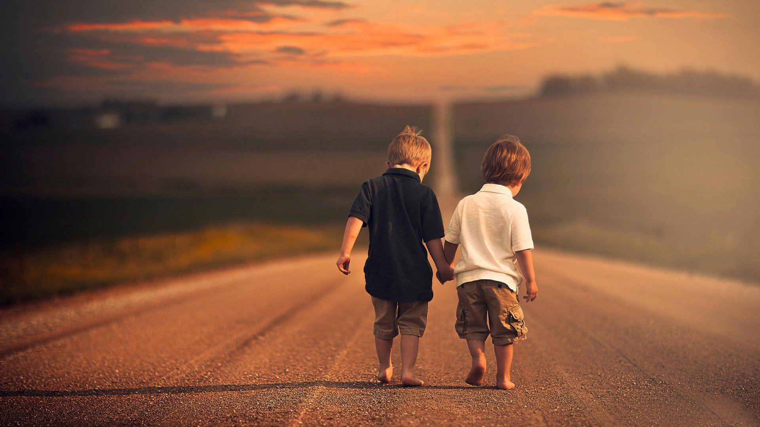
Fazer as pessoas se sentirem bem ao seu lado (Lucas 7:11).

Slide 36
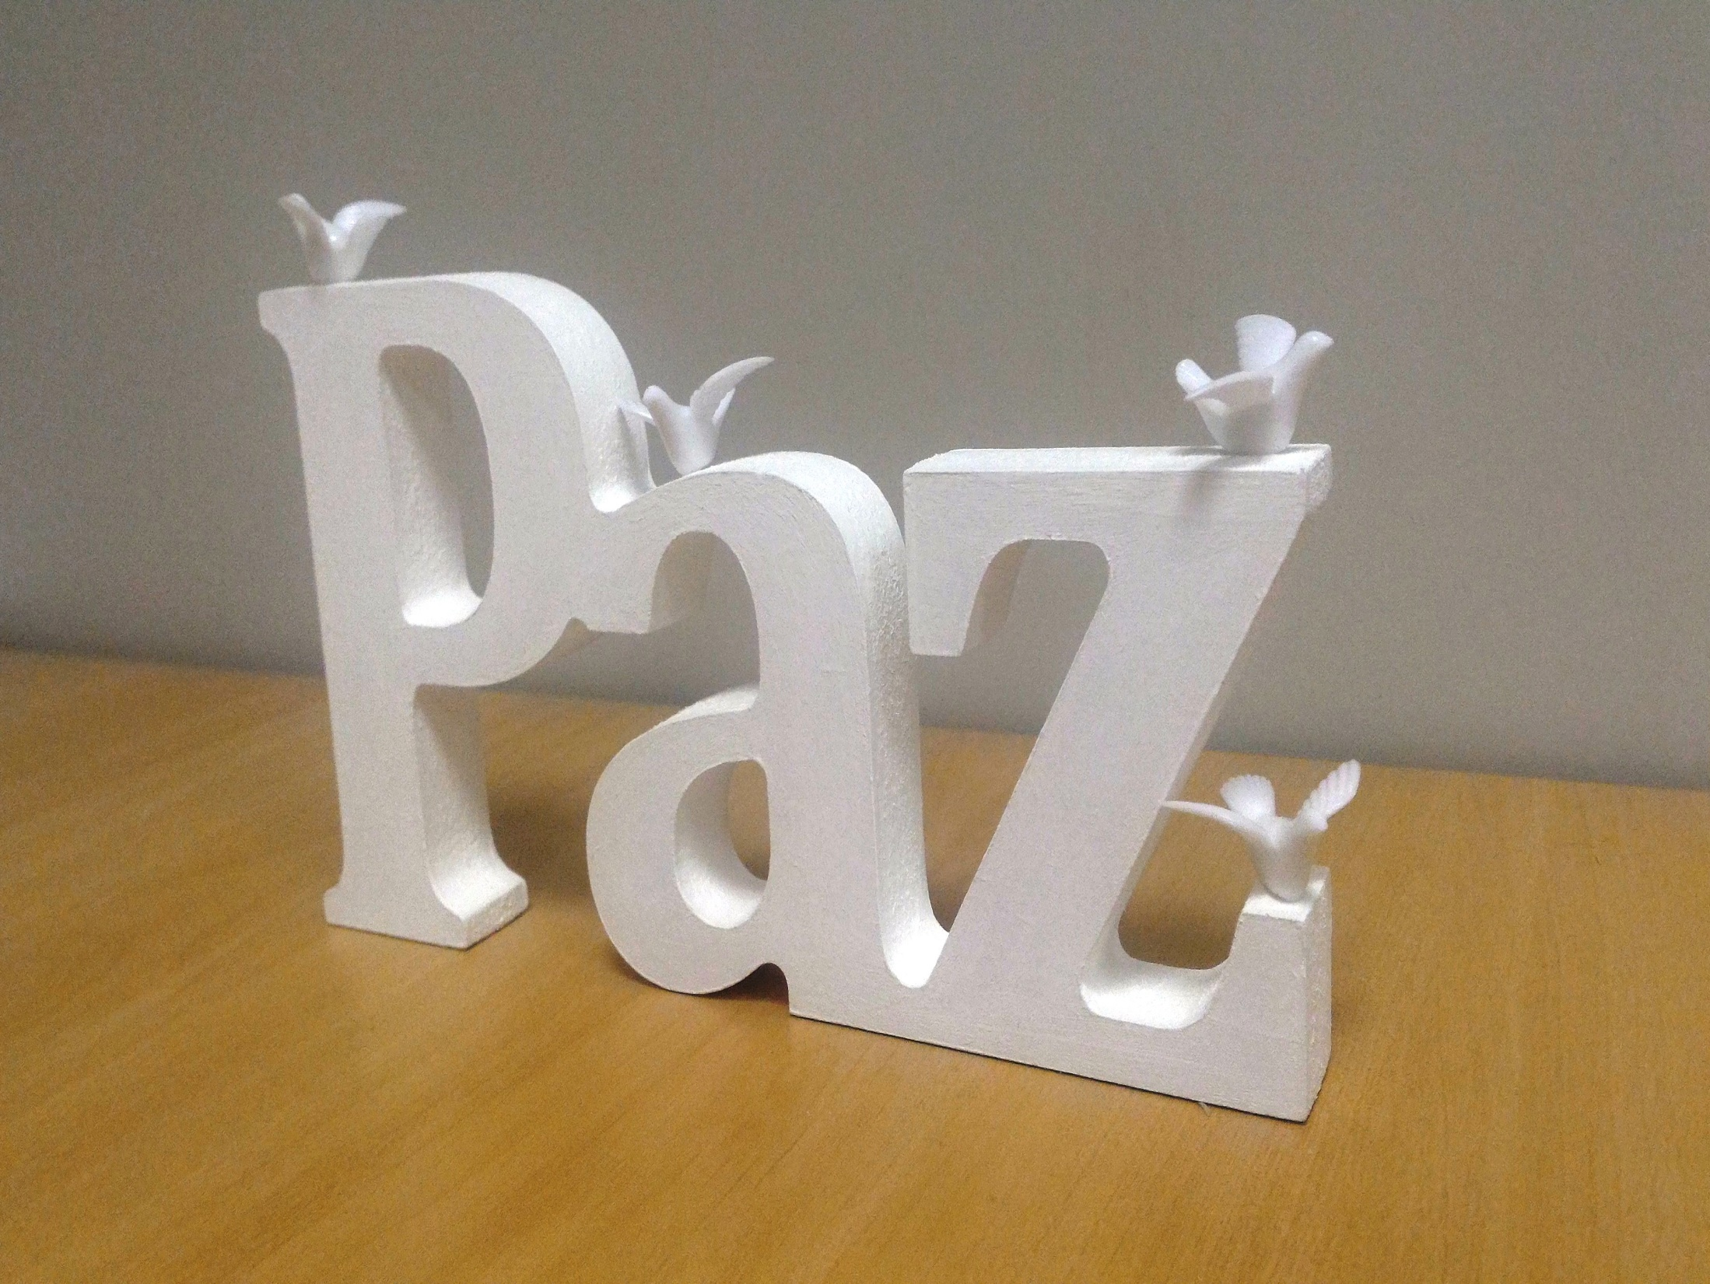
Lutar pela paz (Isaias 9:6).

Slide 37
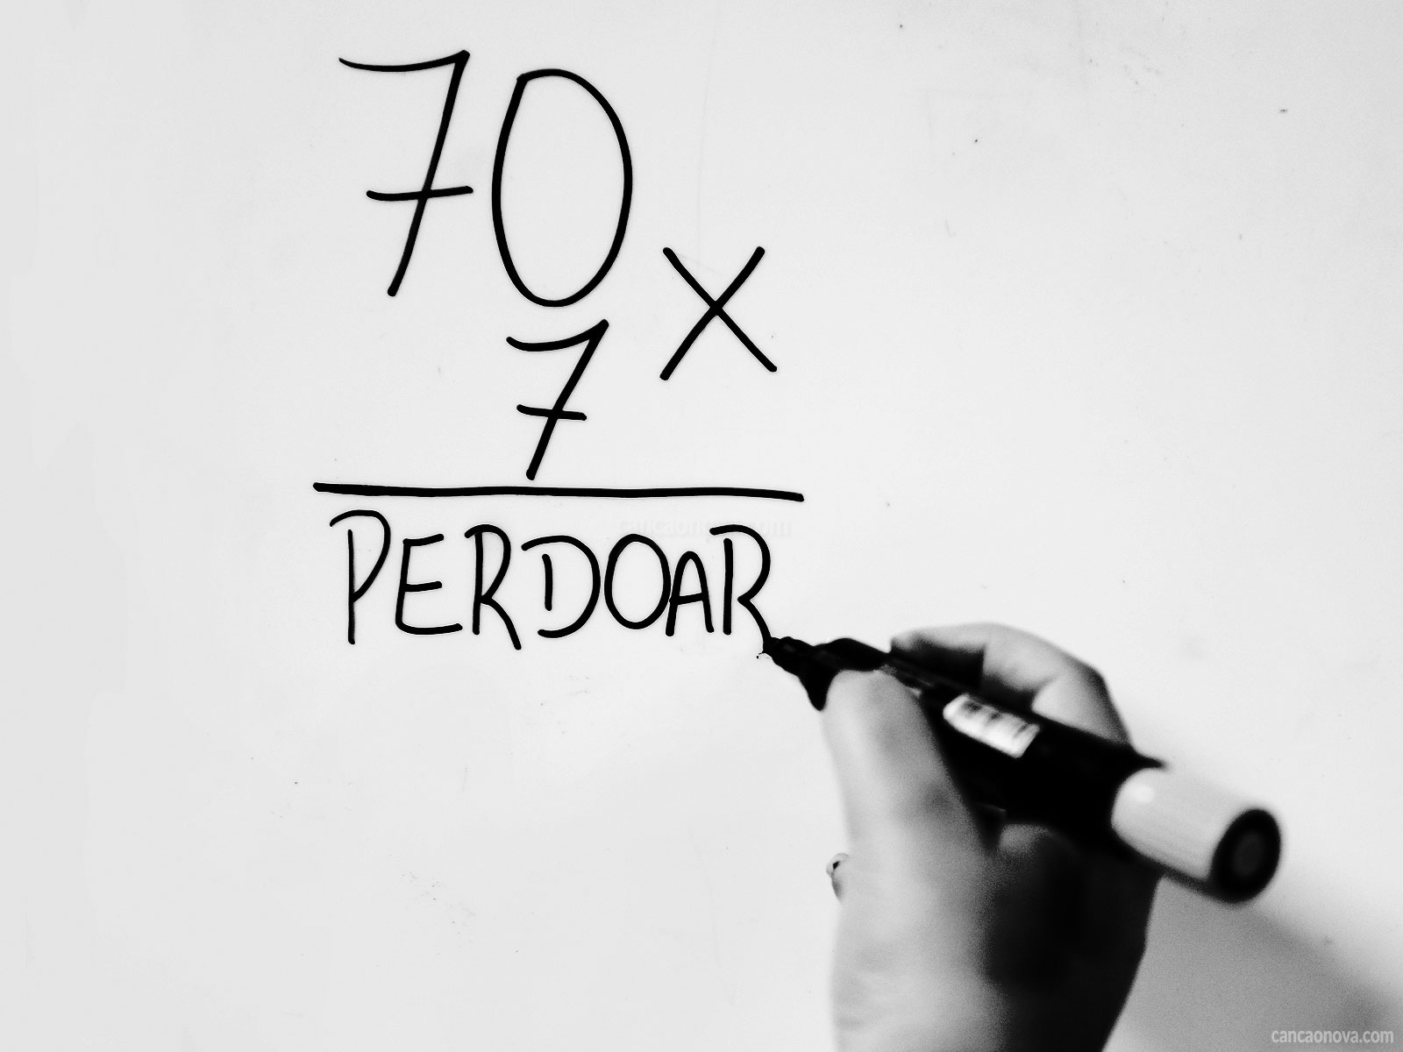
Saber perdoar
(Colossenses 3:13).

Slide 38
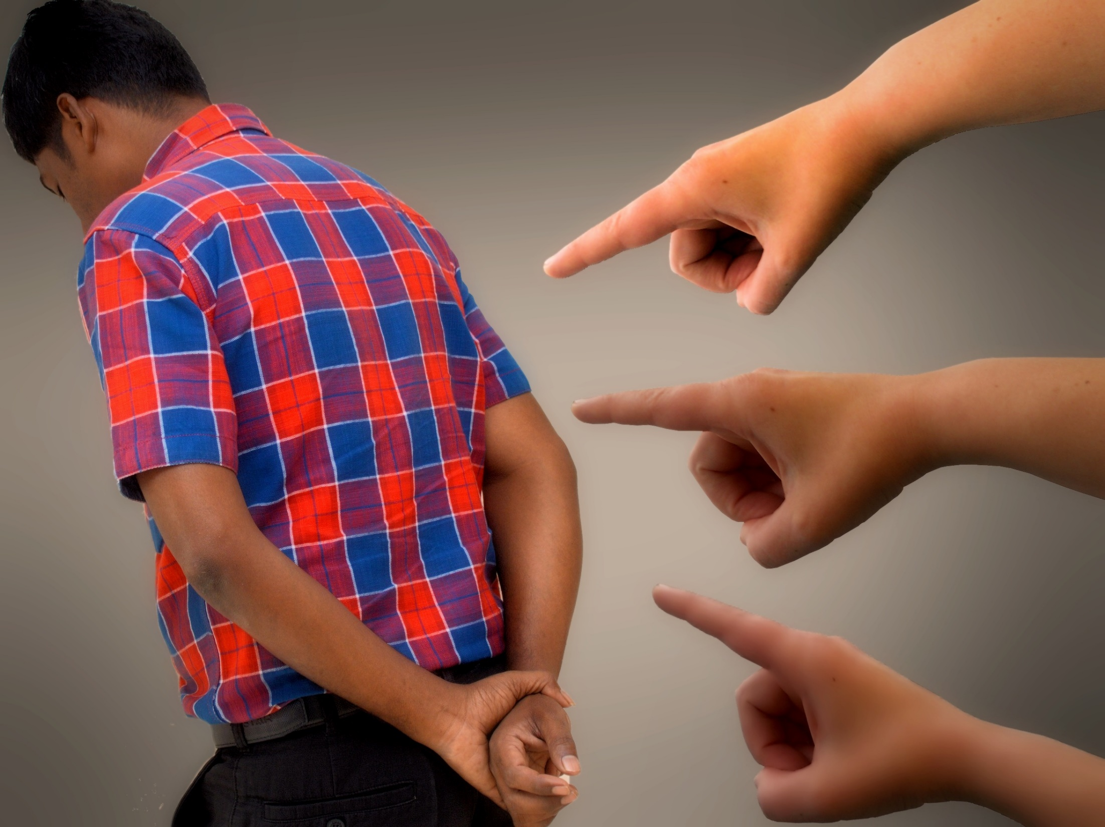
Domínio próprio (Tiago 3:7à 11).

Slide 39
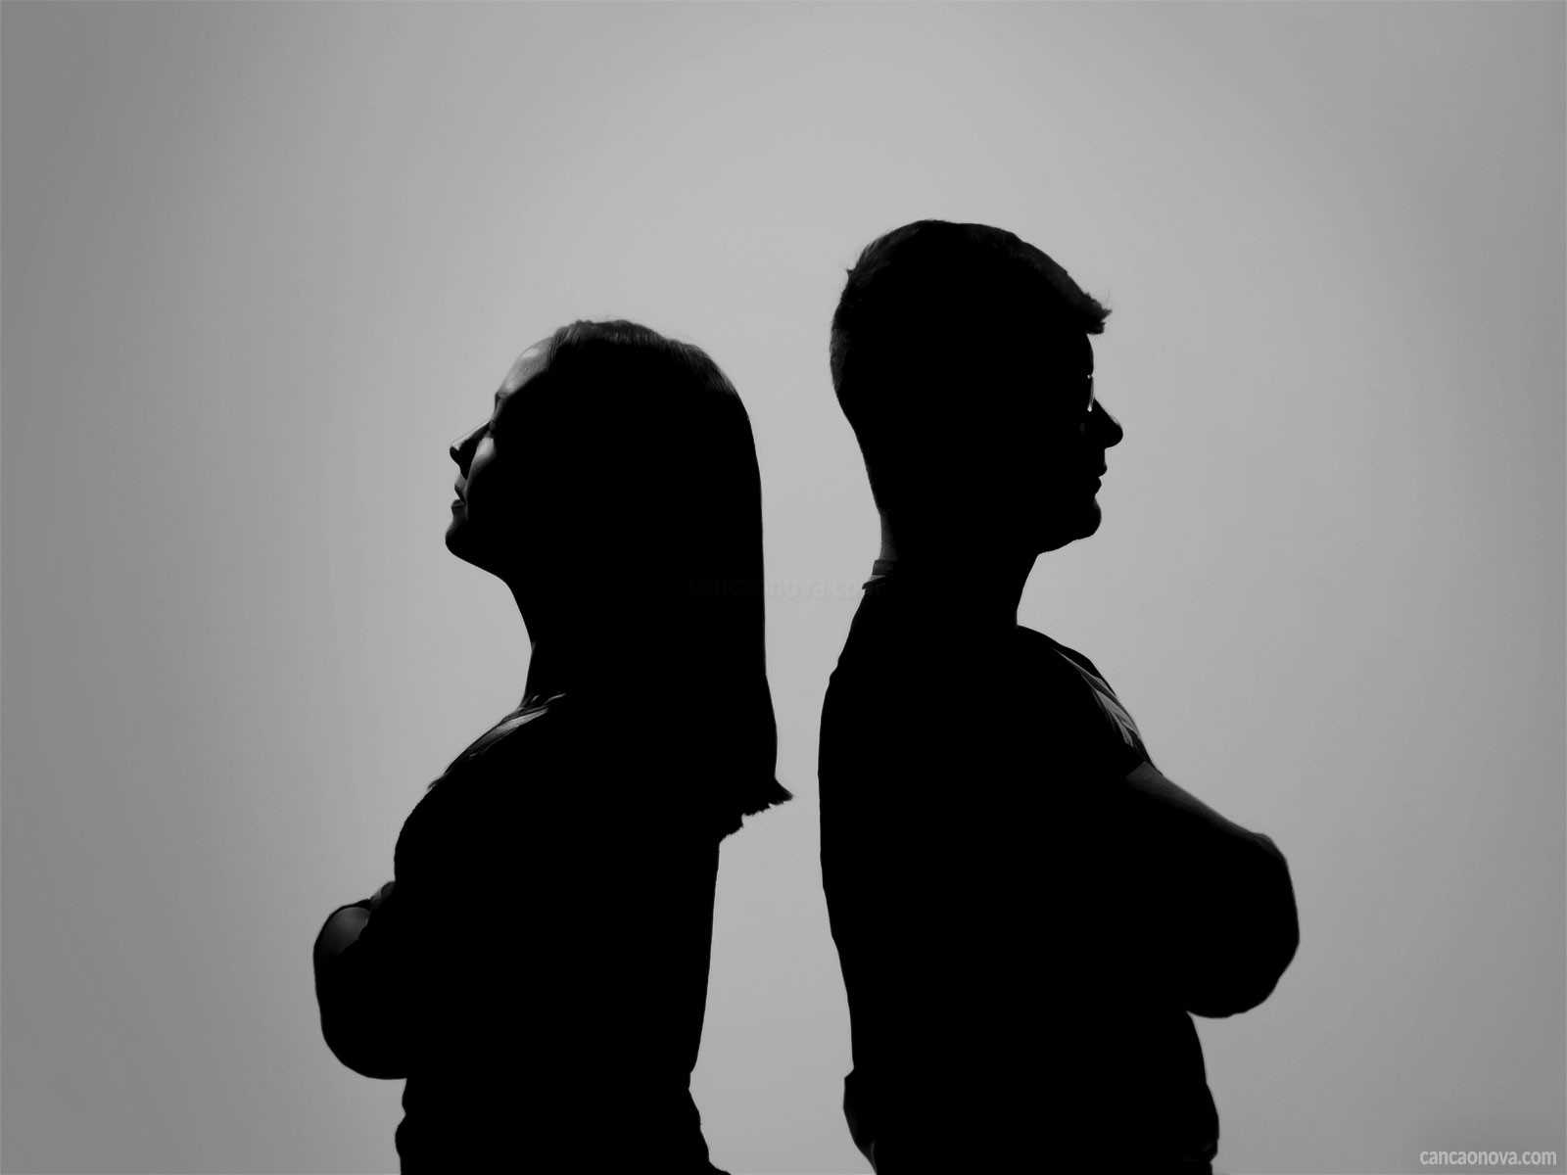
Amar, não somente o seu amigo, mas também quem não é (Romanos 5:8 / 1 João 4: 7 e 8).

Slide 40
Notes:
Sendo assim você ira se parecer com Jesus na fisionomia, mas também no caráter.

